Slide 1
Kādas ziņas medijiem interesē?
Ivars Svilāns
Nacionālā informācijas aģentūra LETA
Datu pakalpojumu attīstības vadītājs

Slide 2
Par labajām lietām vajag pastāstīt

Slide 3
Mīti

Slide 4
Mīts nr.1 – IR JĀMAKSĀ!

Slide 5
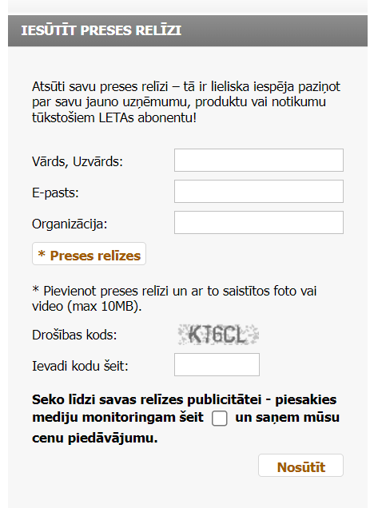
pr@leta.lv
leta.lv/press_releases/

Slide 6
Mīts nr.2 – RELĪZI PROT TIKAI PROFESIONĀĻI

Slide 7
«SO, WHAT?» PRINCIPS
Kādēļ auditorijai būtu svarīgi to uzzināt?
(nē, jūsu jaunais produkts vai lieliskie gada finanšu rezultāti nav iemesls!)

Slide 8
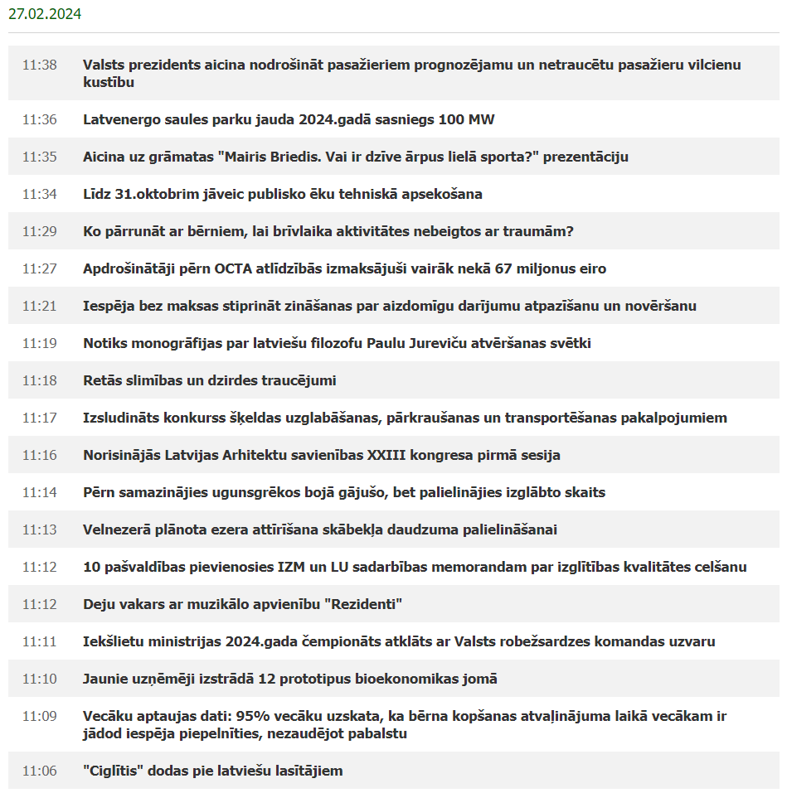

Slide 9
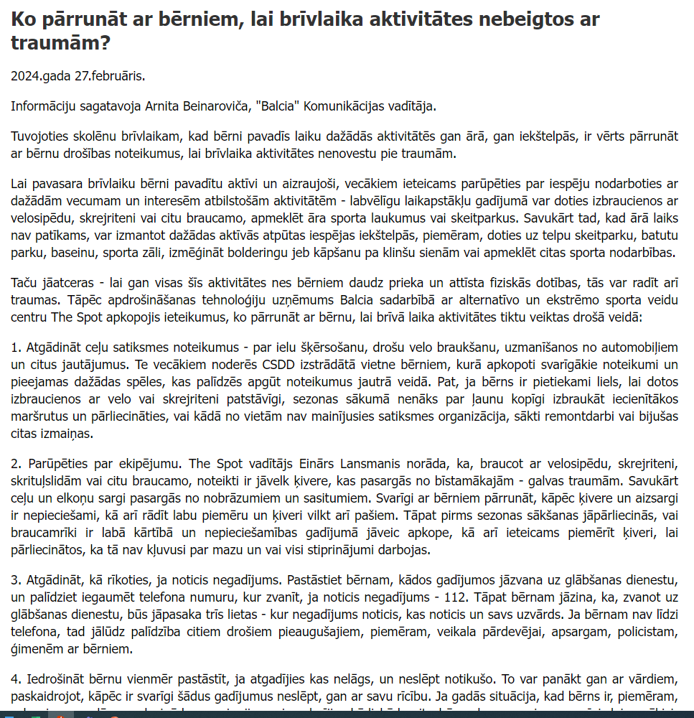



Slide 10
Ceļojums, ko desmit Rīgas nnn. vidusskolas skolotāji veica mobilitātes laikā uz Antāliju 2023. gada 20.–28. oktobrī Erasmus+ programmas īstenojamā projekta "Potenciāla īstenošana ar digitālo tehnoloģiju palīdzību" (Projekta Nr. 2022-1-LV01-KA122-SCH-000069096) ietvaros, piedaloties apmācībās par digitālajām ekosistēmām un starptautiskajā profesiju ēnošanā, ir pārveidojošs, sniedzot viņiem prasmes, perspektīvas un iedvesmu, kas nepieciešamas, lai gūtu panākumus mūsdienu izglītības ainavā. Atgriežoties savās klasēs, mūsu pedagogi nodeva daudz zināšanu un pieredzes, kas neapšaubāmi sniedza labumu gan viņiem, gan viņu skolēniem. Ieguldījums šādā profesionālajā attīstībā ne tikai uzlabo individuālo mācību praksi, bet arī veicina nepārtrauktu izglītības uzlabošanu mūsu skolā un ārpus tās.
Izsakām sirsnīgus pateicības vārdus Cekdev Educational and Development Academy par jūsu iesaistīšanos, izcilo organizāciju un vērtīgajām zināšanām, ko ieguvām jūsu centra sniegtajās apmācībās!

Slide 11
Mīts nr.3 – LAIMĪGAM JĀBŪT KLUSU

Slide 12
LABAS ZIŅAS (LĒNĀM) VEIDO REPUTĀCIJU
Ja par jums neko nevar atrast, tas ir aizdomīgi. Sevišķi, ārzemju partneriem, kuri nedzīvo Latvijā un nepazīst jūs personīgi.

Slide 13
DATI, DATI, DATI

Slide 14
Datus izmantot un datus mērīt
Izmantojiet datus
Uzkrājiet datus (mediju monitoringi u.c.)

Slide 15
Izmantojiet arī savus kanālus

Slide 16
Kādi kanāli jums pieejami?
- Linkedin, Facebook, Instagram, TikTok u.c.
- Ko par jums var atrast Google? T.sk., kā par cilvēkiem?
- Foto + viens, divi teikumi

Slide 17
AUDITORIJA → KANĀLS → ZIŅA

Slide 18
Ja jums ir telefons un Ziņa, jūs esat medijs!

Slide 19
Ikdienas ziņas savos kanālos
+
«Artilērija» medijos

Slide 20
Paldies!
Un – domājiet par savu uzņēmumu kā medijs

